Slide 1
Занятие 17
FrontEnd - Pro

Slide 2
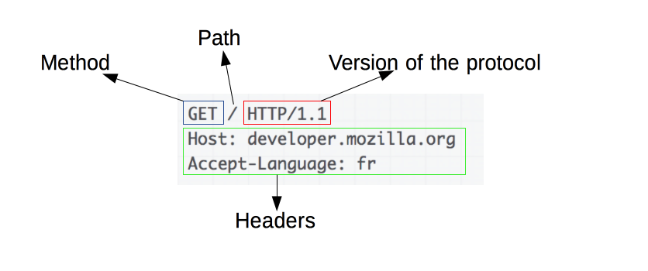
Http request

Slide 3
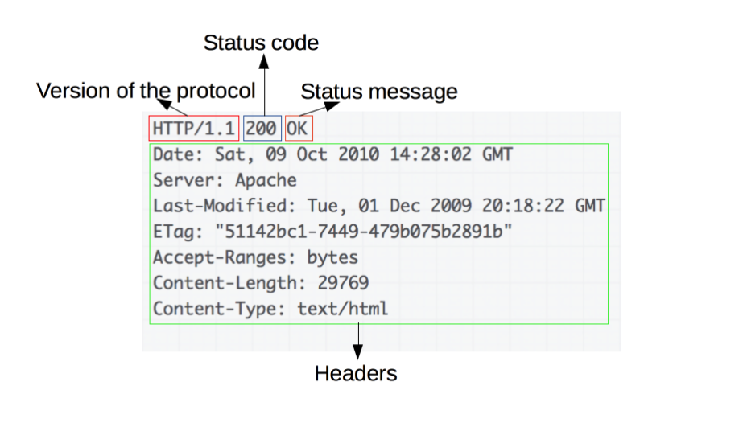
Http response

Slide 4
HTTP-коды
1xx - информационные
2xx - успех
3xx - переадресация
4xx - ошибка на стороне клиента
5xx - ошибка на стороне сервера

Slide 5
HTTP-методы
GET — URL, заголовки
POST — URL, заголовки, тело запроса
PUT — URL, заголовки, тело запроса
DELETE — URL, заголовки

Slide 6
REST API ( REpresentational State Transfer )
GET — получение ресурса
POST — создание ресурса
PUT — обновление ресурса
DELETE — удаление ресурса

Slide 7
AJAX (Asynchronous Javascript and XML )
Получение данных с сервера без перезагрузки страницы
Варианты отправки:
XMLHttpRequest
fetch
Используя сторонние библиотеки

Slide 8
XMLHttpRequest - синхронный
let request = new XMLHttpRequest();
request.open('GET', 'data.json', false);
request.send();
if(request.status !== 200){
console.log(`${request.status} : ${request.statusText}` )
} else {
document.getElementById("main").innerHTML = request.responseText;
}

Slide 9
XMLHttpRequest - асинхронный
let request = new XMLHttpRequest();
// configuration
request.open('GET', 'data.json', true);
request.onreadystatechange = function () {
if (request.readyState === 4) {
if (request.status !== 200) {
//error
console.log(request.status + ': ' + request.statusText);
} else {
document.write(request.responseText);
}
}
};
request.send();

Slide 10
Fetch
fetch('data.json')
.then(function (res){
// res : Instance of Response type
return res.json();
})
.then(function (json){
document.write(JSON.stringify(json));
})
.catch(function (error) {
console.log(error);
})

Slide 11
Fetch
const myHeaders = new Headers({
"Content-Type": "application/json",
});
const requestParams = {
method: 'POST',
headers: myHeaders
};
fetch('data.json', requestParams)
.then(function (res){
// res : Instance of Response type
return res.json();
})
.then(function (json){
document.write(JSON.stringify(json));
})
.catch(function (error) {
console.log(error);
})

Slide 12
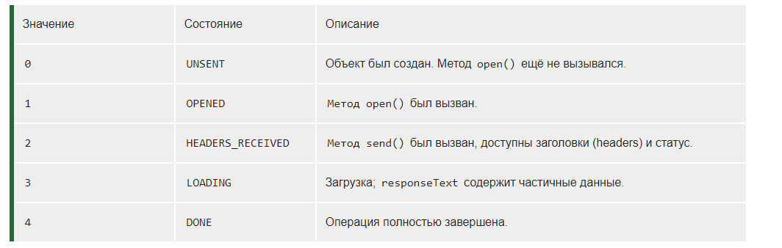
Readystate - definitions

Slide 13
Полезный досуг
Ajax
Fetch
API

